Slide 14
Г.К.

Slide 19
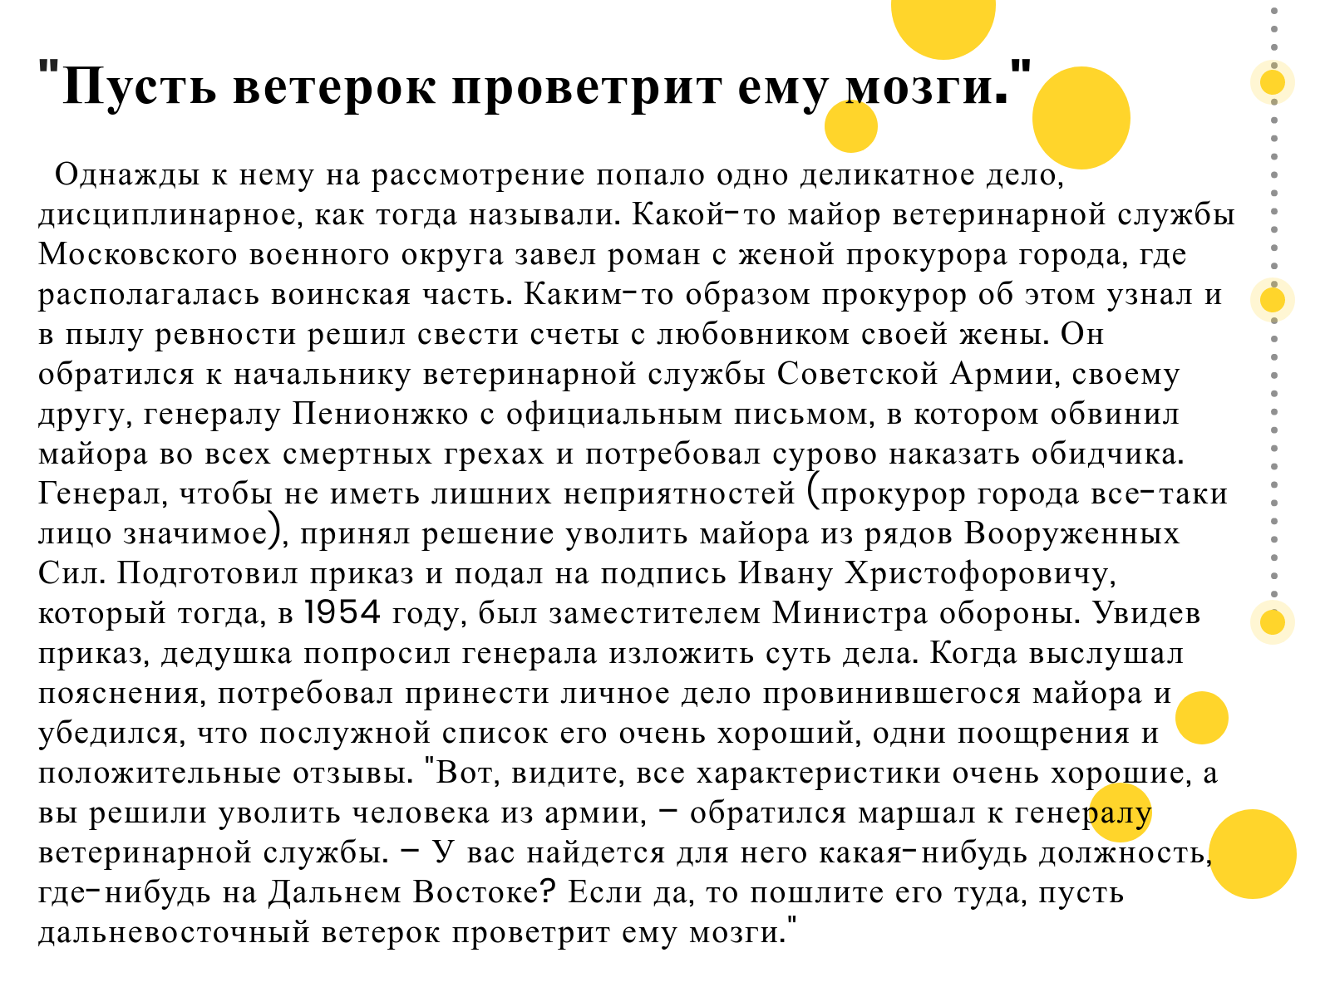

Slide 22
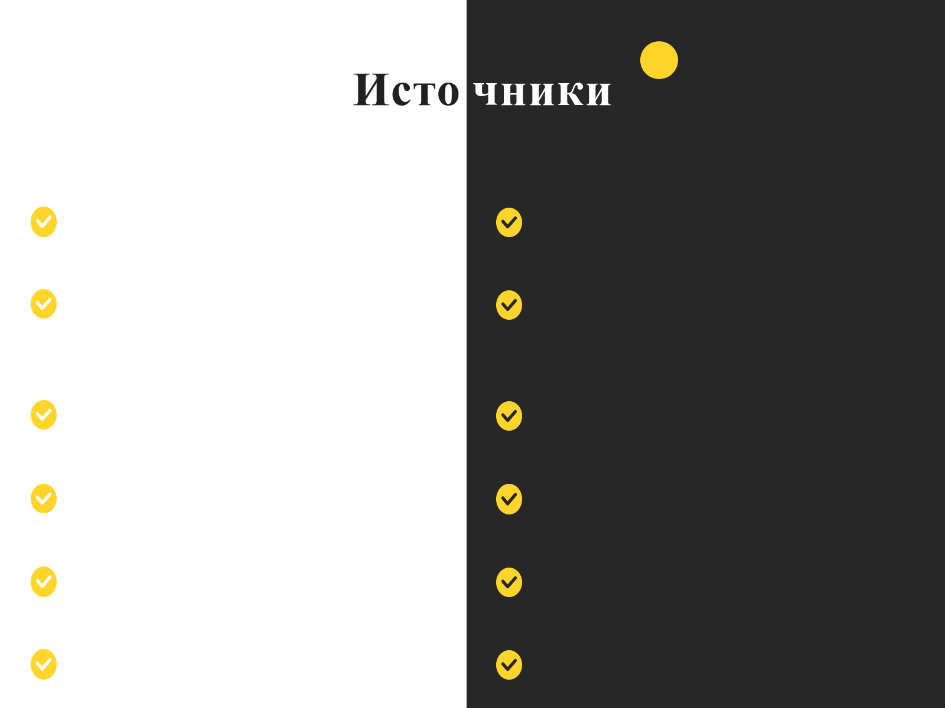
https://ordenrf.ru/geroi-rossii/geroi-sssr/bagramyan-ivan-khristoforovich.php
https://www.peoples.ru/military/commander/bagramian/facts.html
h.ttps://ru.wikipedia.org/wiki/Баграмян,_Иван_Христофорович
https://ar.tripadvisor.com/LocationPhotoDirectLink-g293932-i295690804-Yerevan.html
https://noev-kovcheg.ru/mag/2015-08-09/5010.html
http://gorodok.vitebsk-region.gov.by/ru/pamiatniki-ru/
http://fotokto.ru/photo/view/2345597.html
http://gorodok.vitebsk-region.gov.by/uploads/images/nomer-4.jpg
https://pastvu.com/p/223916
https://vpk.name/images/i327767.html
https://southklad.ru/forum/viewtopic.php?t=12334
http://megamramor.ru/works/oblicovka_zdanii/109.html

